Slide 1
选 频 网 络
本章为学习谐振功率放大器之前的预备知识，知识点主要集中于教材附录以及教材pp.118～122。

Slide 2
选频网络（滤波器）的功能：从众多频率中选出有用信号，滤除或抑制无用信号；
常用滤波器：LC串/并联谐振回路；集中参数滤波器

Slide 3






基本特性
幅频特性
谐振频率 时，网络的增益最大 ；通频带宽度与传输信号有效频谱宽度相一致；通频带外的幅频特性应满足 。
通频带 ：增益自 下降3dB(即0.707倍）时候的上/下限频率之差。
选择性： 评价选频网络对处于通频带外的各种干扰信号的抑制能力。

Slide 4
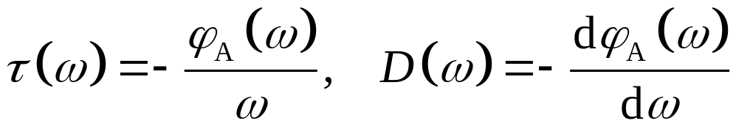
相频特性
为不引入信号的相位失真，要求在通频带范围内选频电路的相频特性为常数，即相频特性为线性。
理想条件下信号有效频带宽度内的各频率分量都延迟一个相同时间，这样才能保证输出信号中各频率分量之间的相对关系与输入信号完全相同。

Slide 5
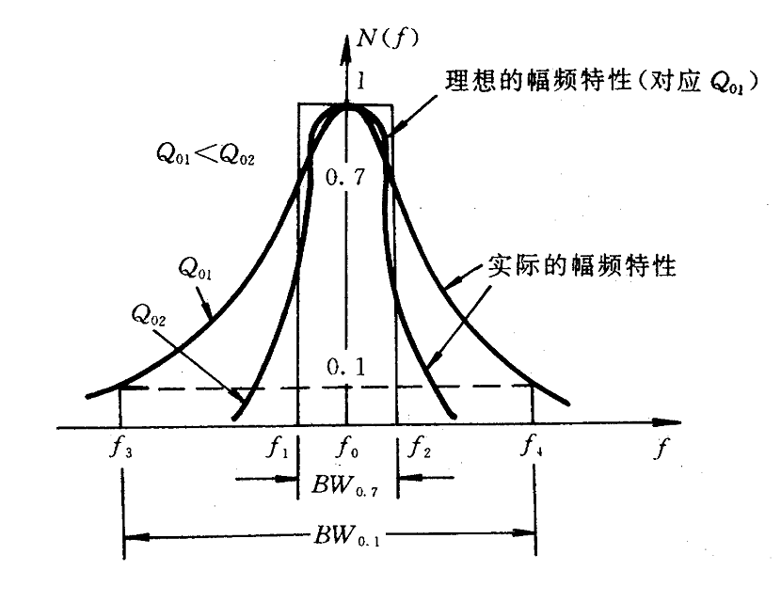

Slide 6
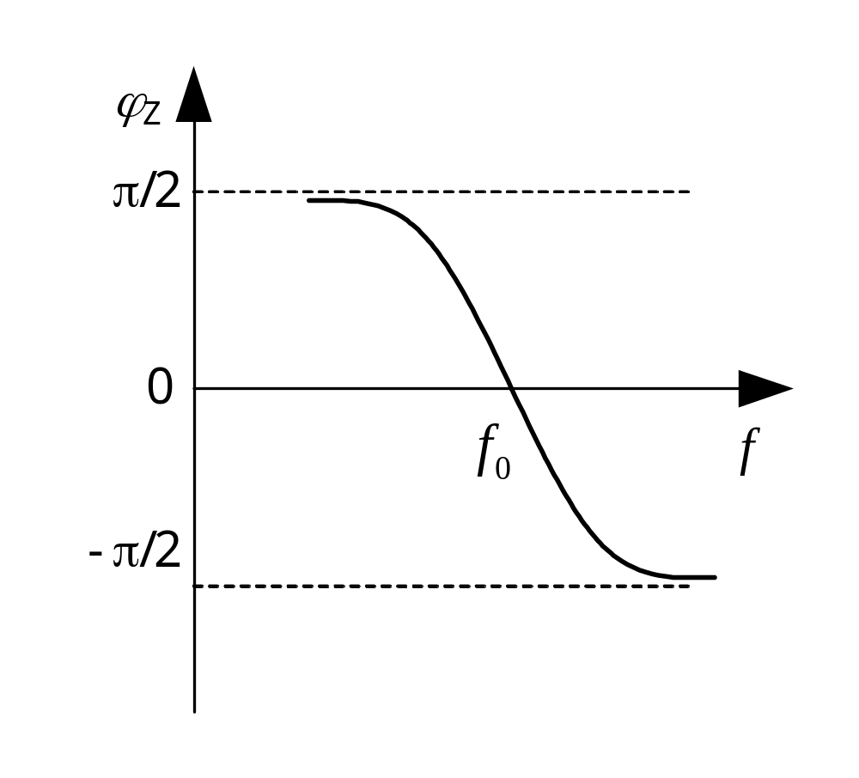

Slide 7
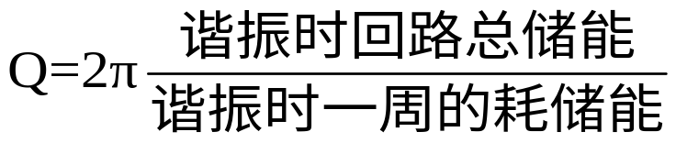
品质因数Q
物理意义：谐振条件下，回路储存能量与消耗能量之比。
通频带与回路的品质因数Q成反比，Q越高，谐振曲线愈
尖锐，回路的选择性越好，通频带越窄。

Slide 8
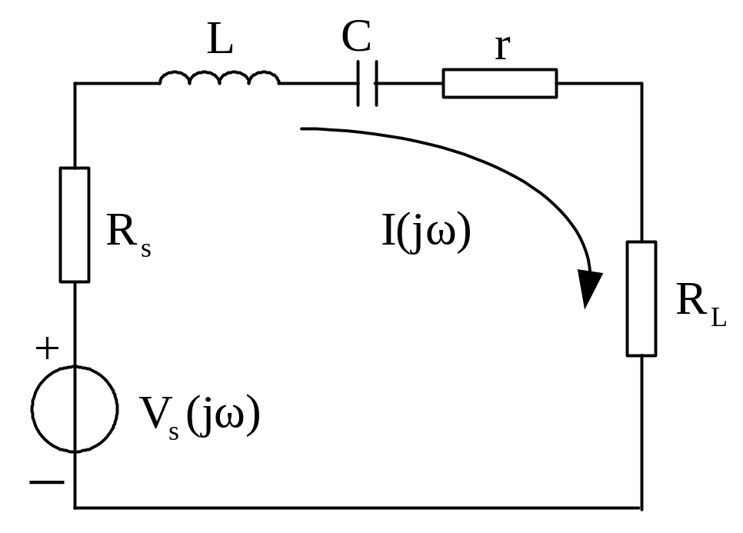
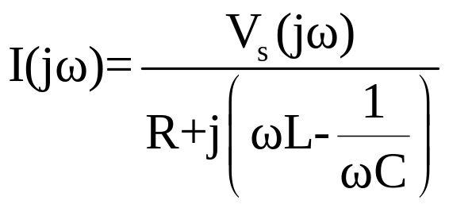

串联谐振回路

Slide 9


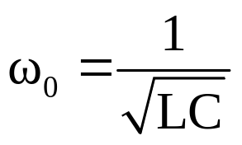
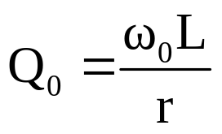
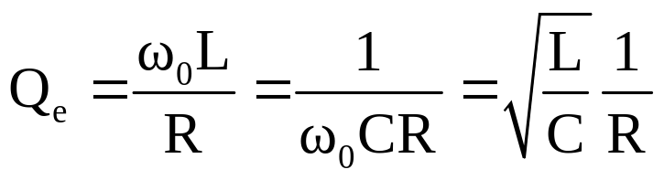
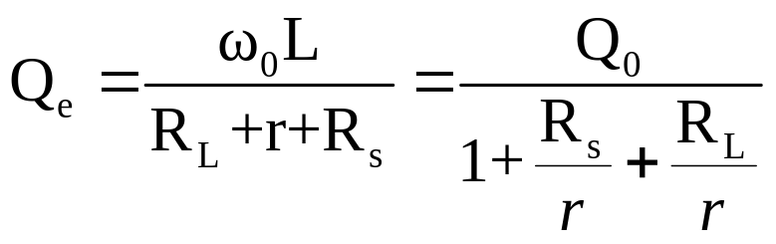
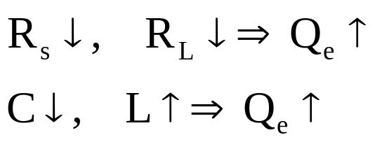
谐振：回路总电抗为零， 和 同相，否则称为失谐。
谐振角频率
谐振等效阻抗＝R
固有品质因数 ，取决于电感中的固有损耗。
有载品质因数

Slide 10
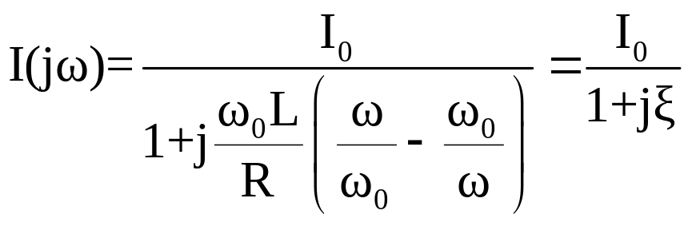
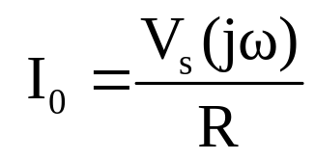

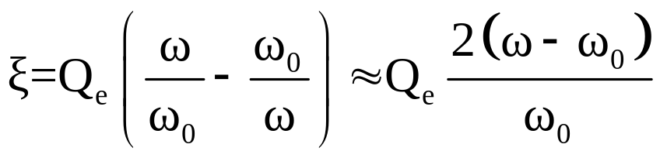
可化为
其中
一般失谐

Slide 11
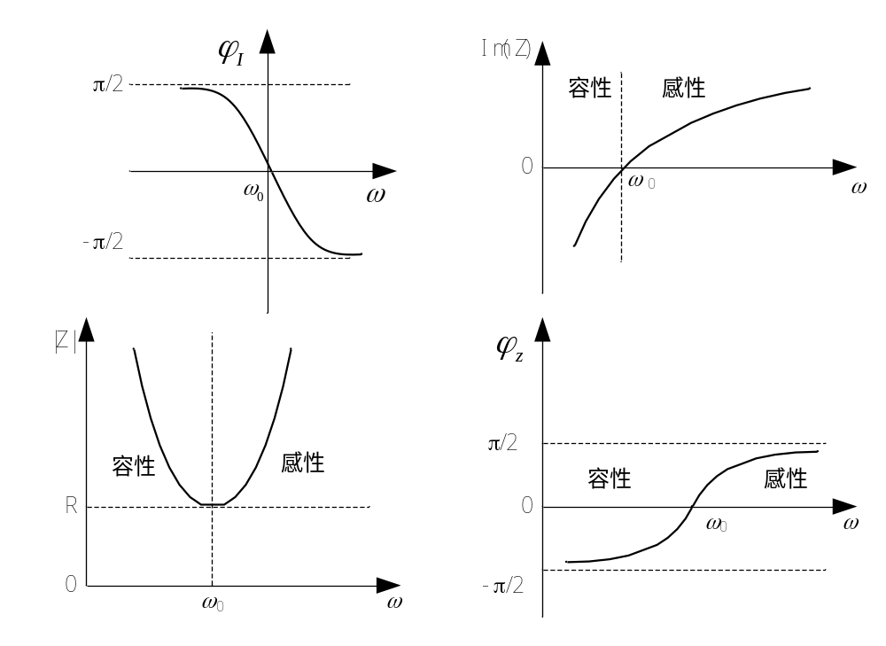

Slide 12

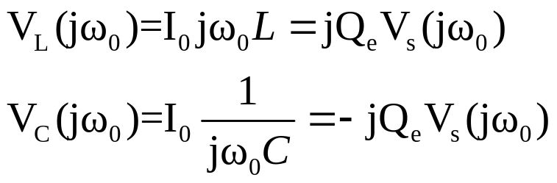

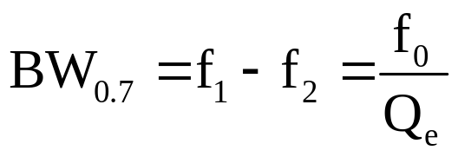
性质：
幅频特性曲线在 两侧并非严格对称，附近频率可近似认为对称。
感性与容性的划分。
谐振时
通频带
令
Q_{e}越大，BW_{0.7}就越小。

Slide 13
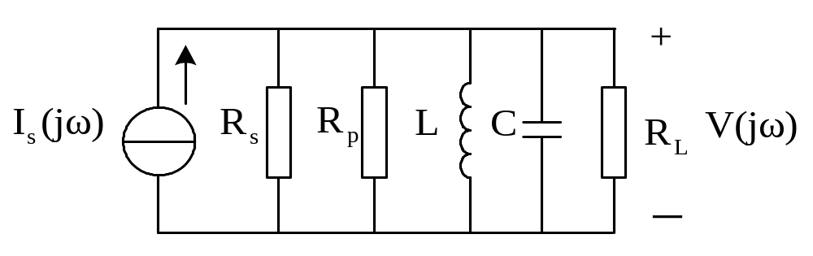
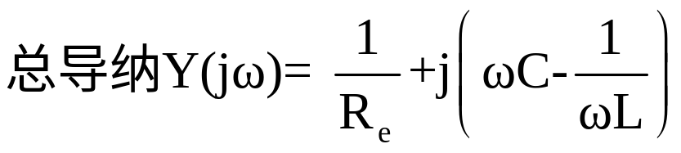
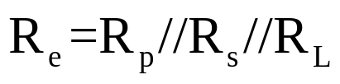
并联谐振回路

Slide 14
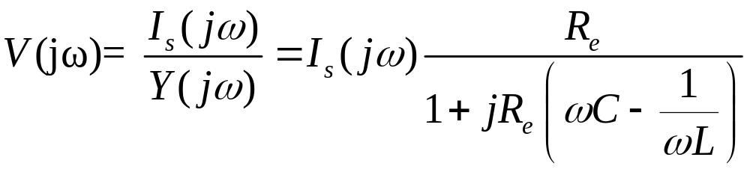
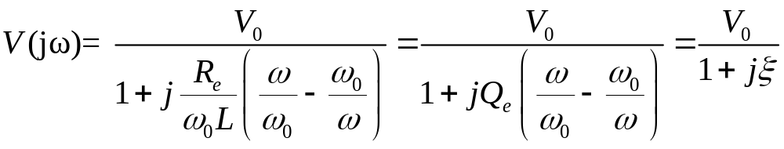


Slide 15



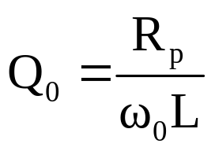
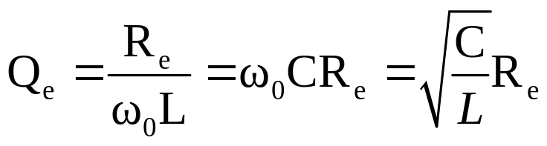
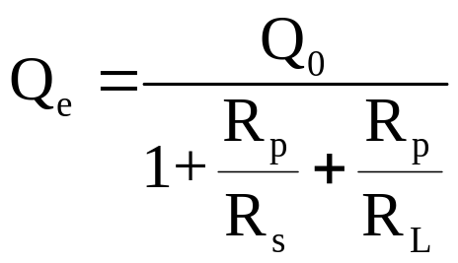
谐振：回路总电抗为零， 和 同相。
谐振角频率
谐振等效阻抗＝
固有品质因数 ，取决于电感中的固有损耗。
有载品质因数

Slide 16
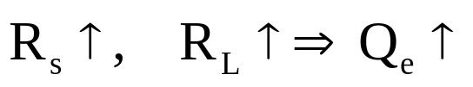
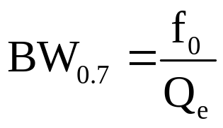
性质：
感性与容性的划分。
通频带
与串联谐振回路存在对偶性。

Slide 17
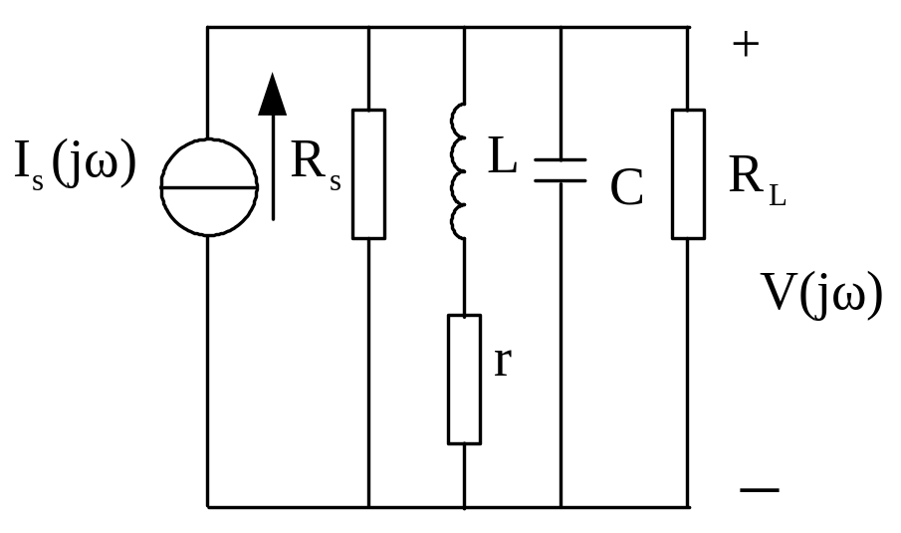
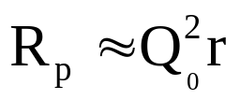
实际电路模型
利用阻抗串并转换，得到理想模型，在高Q情况下，新的

Slide 18

例 1 设一放大器以简单并联振荡回路为负载, 信号中心频率=10MHz, 回路电容C=50pF,
(1) 试计算所需的线圈电感值。
(2) 若线圈品质因数为Q=100, 试计算回路谐振电阻及回路带宽。
(3) 若放大器所需的带宽B=0.5MHz, 则应在回路上并联多大电阻才能满足放大器所需带宽要求?

Slide 19
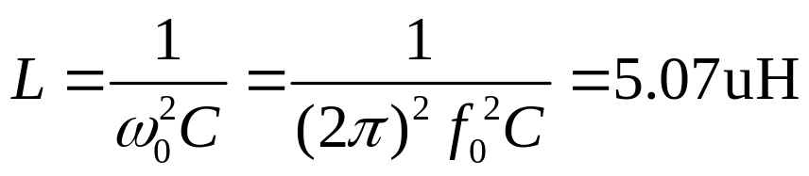

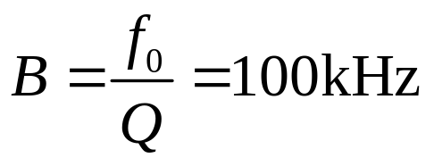
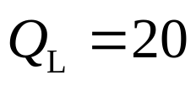
解 ：
(1) 计算L值。
(2) 回路谐振电阻和带宽
(3) 求满足0.5MHz带宽的并联电阻。设回路上并联电阻为R₁, 并联后的总电阻为R₁∥R₀, 总的回路有载品质因数为Q_{L}。 由带宽公式, 有

Slide 20
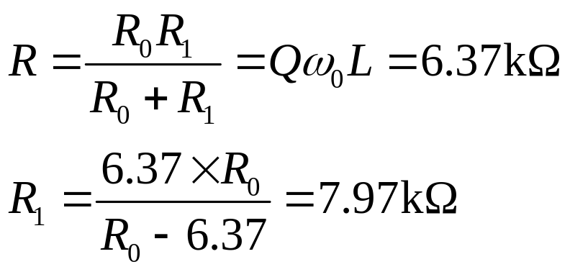
回路总谐振电阻为

Slide 21
阻抗变换网络
作用：
避免直接接负载，导致谐振回路Q 值大大下降，从而降低选择性；
避免阻抗不匹配。
注：阻抗不匹配会引起以下问题
负载所获功率降低；
电磁波传输过程中产生回波，影响波形。

Slide 22
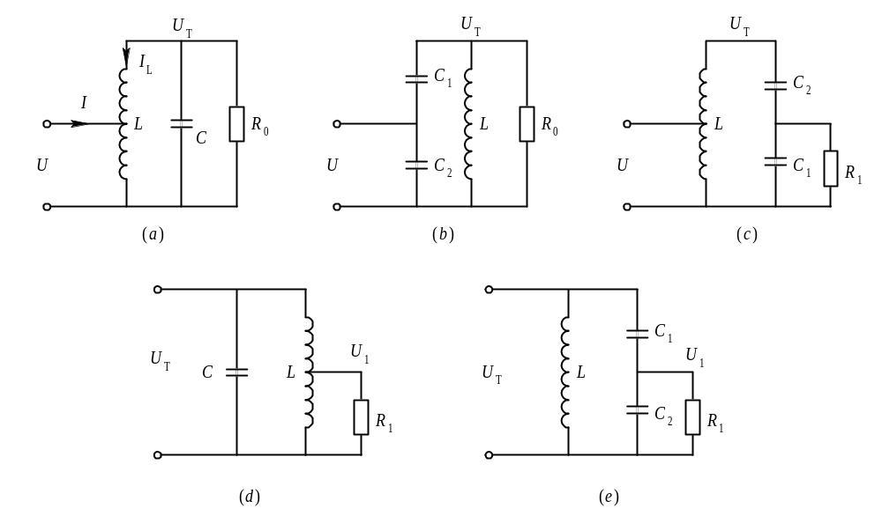
三种实现方式：
1、理想变压器的阻抗变换网络；
2、电感分压电路；
3、电容分压电路；

Slide 23
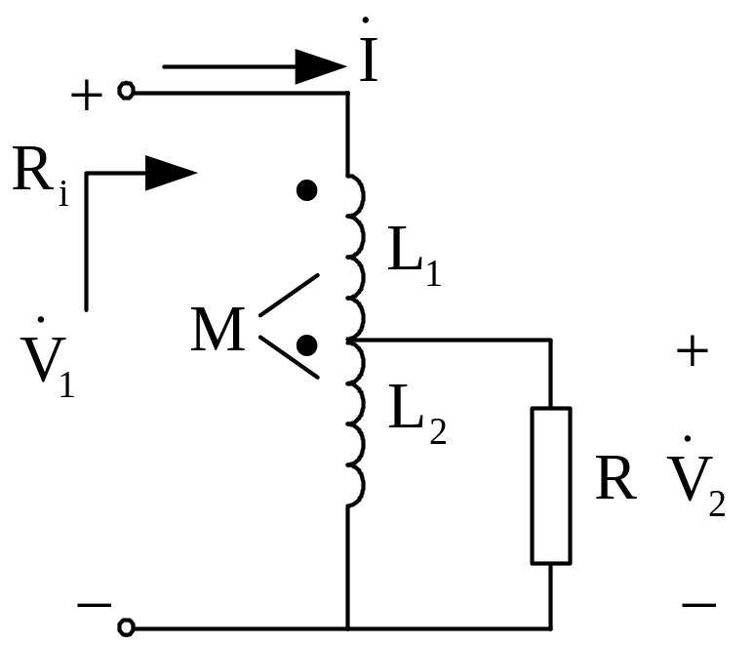


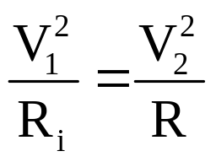
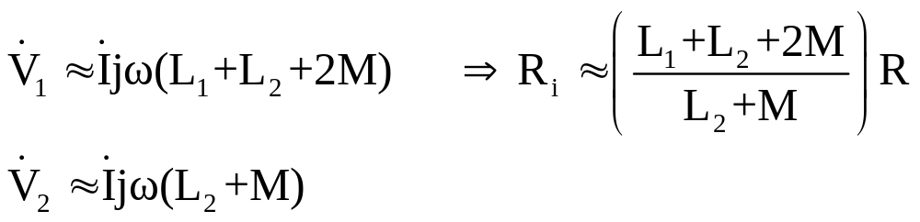
电感分压电路
等效原则：
设 无损耗，
则两端功率相等；
设 ；

Slide 24
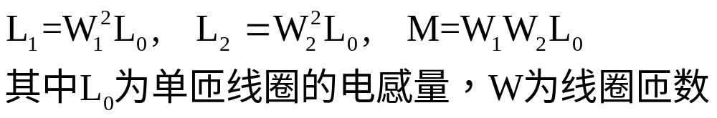
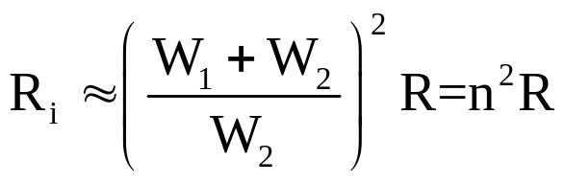

Slide 25
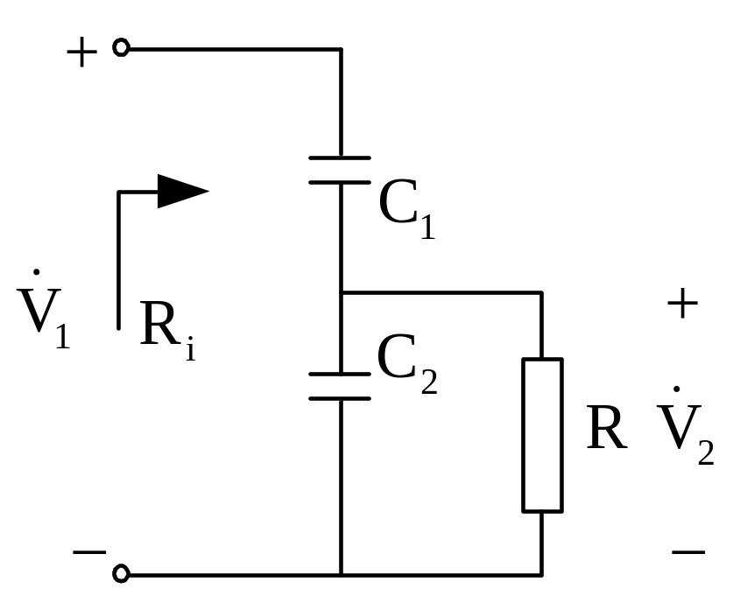

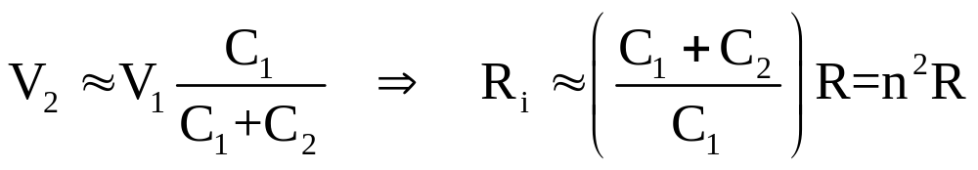
电容分压电路
等效原则：
则两端功率相等；
设 ；

Slide 26

归纳总结：
等效阻抗值变大还是变小？与n的关系？
阻抗转换也是可逆的，即被折合端和观察端可以互换。
电感分压与电容分压的区别。
部分接入，定义 接入系数
当外接负载不是纯电阻，包含有电抗成分时，同样可以 推导出等效关系。

Slide 27
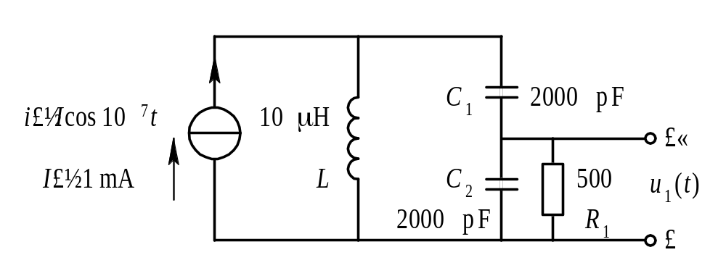
例2： 如图所示， 抽头回路由电流源激励, 忽略回路本身的固有损耗, 试求回路两端电压u(t)的表示式及回路带宽。

Slide 28
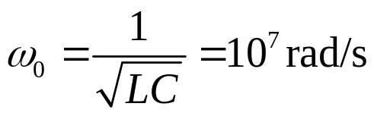
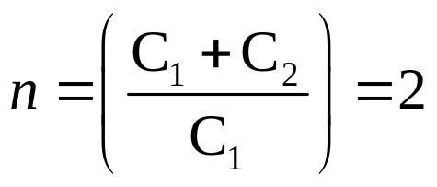
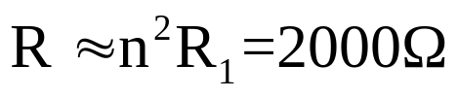

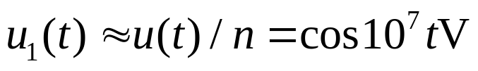
解:由于 , 因此可以近似算出回路的谐振角频率
回路处于谐振状态
等效到回路两端的电阻为
则电流源端电压为
输出电压为

Slide 29
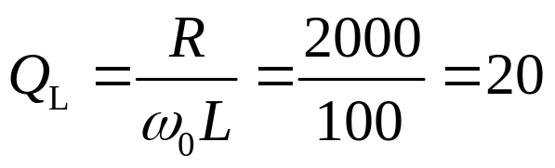
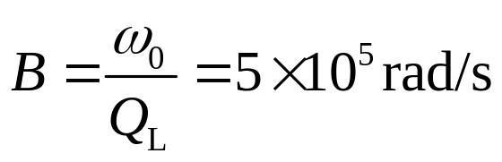
该等效并联回路有载品质因数
回路带宽

Slide 30
采用以上阻抗变换电路虽然可以在较宽的频率范围内实现阻抗变换，但严格计算表明，各频率点的变换值会有差别。如果要求在较窄的频率范围内实现理想的阻抗变换，可采用下面介绍的ＬＣ选频匹配网络。

Slide 31


ＬＣ选频匹配网络
作用：
将外接 转化成功率管集电极要求的匹配负载 。
选出基波分量，滤除谐波分量。

Slide 32
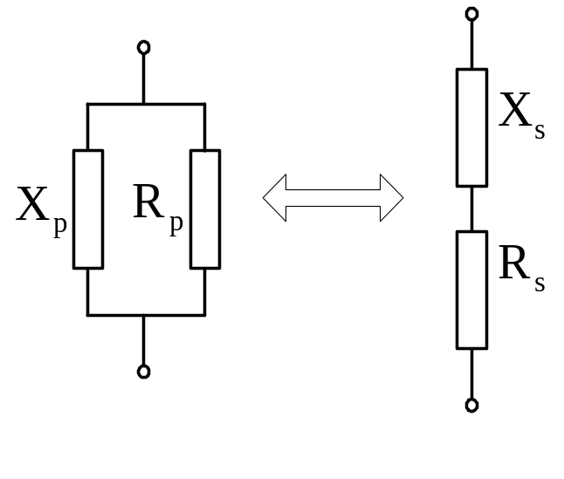
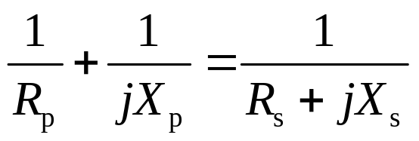




串并联阻抗转换
若回路为高Q回路，即 ，则可简化为

Slide 33
利用串/并阻抗转换公式，可推导各种形式的滤波匹配网络。
LC选频匹配网络有倒L型、T型、 π型等几种不同组成形式，其中倒L型是基本形式。现以倒L型为例，说明其选频匹配原理。
倒L型网络是由两个异性电抗元件X₁、X₂组成，常用的两种电路如图 (a)、 (b)所示，其中R₂是负载电阻，R₁是二端网络在工作频率处的等效输入电阻。

Slide 34


Slide 35


对于图 (a)所示电路，将其中X₂与R₂的串联形式等效变换为X_{p}与R_{p}的并联形式，如图 (c)所示。在X₁与X_{p}并联谐振时，有
X₁+ X_{p} =0, R₁=R_{p}
所以R₁=(1+Q_{e}²)R₂
这种电路可以在谐振频率处增大负载电阻的等效值。

Slide 36

对于图(b)所示电路，将其中X₂与R₂的并联形式等效变换为Xs与Rs的串联形式，如图(d)所示。在X₁与X_{s}串联谐振时，可求得以下关系式：
这种电路可以在谐振频率处减小负载电阻的等效值。

Slide 37
例: 已知某电阻性负载为10Ω，请设计一个匹配网络，使该负载在20MHz时转换为50Ω。 如负载由10Ω电阻和0.2μH电感串联组成，又该怎样设计匹配网络?

Slide 38



解： 由题意可知，匹配网络应使负载值增大，故采用图 (a)所示倒L型网络。可求得所需电抗值

Slide 39


Slide 40

由1560pF和318pF两个电容组成的倒L型匹配网络即为所求，如图例 (b)虚线框内所示。这是因为负载电感量太大， 需要用一个电容来适当抵消部分电感量。在20MHz处，1560 pF电容和0.2μH电感串联后的等效电抗值与(a)图中的0.16μH电感的电抗值相等。

Slide 41

T型网络和π型网络各由三个电抗元件(其中两个同性质， 另一个异性质)组成，如图 所示，它们都可以分别看作是两个倒L型网络的组合，用类似的方法可以推导出其有关公式。

Slide 42

工程上常用S参数及阻抗圆图来分析及计算匹配

Slide 43


习题1：求1uH电感与5欧电阻串联电路在10MHz、100MHz、1GHz下的并联等效电路（分别计算出相应的元件值）。
习题2：某接收机输入回路的简化电路如图所示。 已知C₁=5pF，C₂=15pF，Ｒ_{s}=75 Ω，Ｒ_{L}=300 Ω。为了使电路匹配，即负载Ｒ_{L}等效到ＬＣ回路输入端的电阻Ｒ′_{L}＝Ｒ_{s}， 线圈初、次级匝数比Ｎ₁／Ｎ₂应该是多少？

